Slide 1
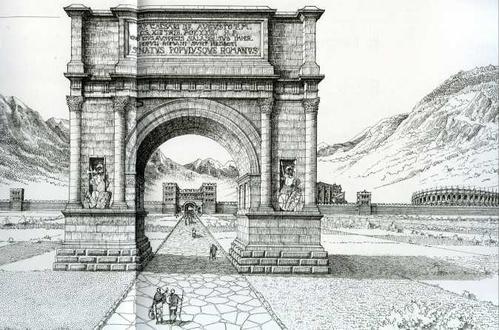
Notes:
Ricostruzione di Augusta Praetoria. In primo piano l'Arco di Augusto, sullo sfondo le mura della città con la Porta Praetoria, il teatro e l'anfiteatro

Slide 2
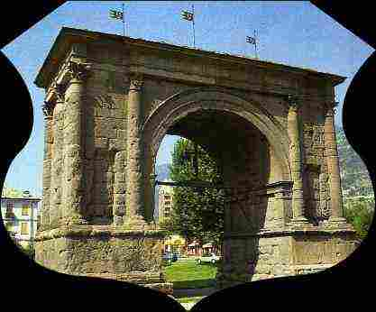
Notes:
È il monumento simbolo di Aosta. Fu eretto nel 25 a.C., data di fondazione di Augusta Praetoria, in onore della vittoria dell'imperatore Augusto sui Salassi.

Slide 3
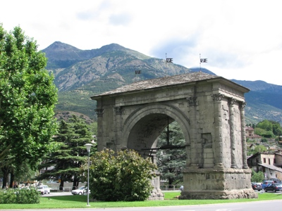

Slide 4
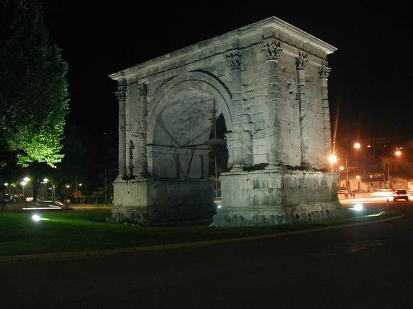

Slide 5
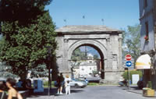

Slide 6
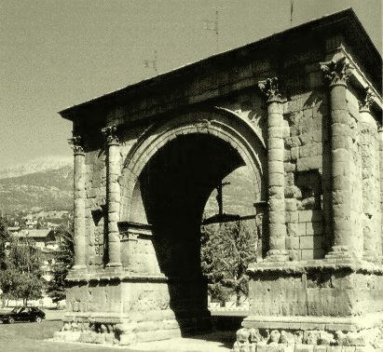

Slide 7
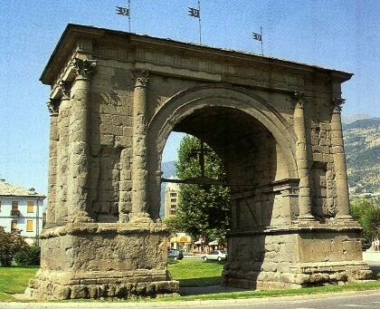

Slide 8
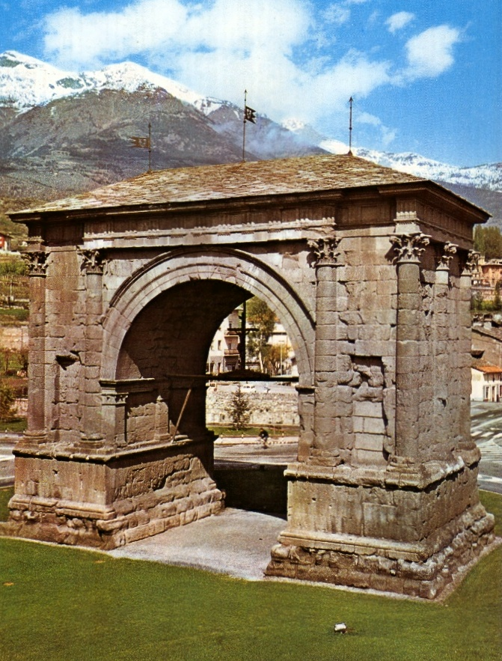

Slide 9
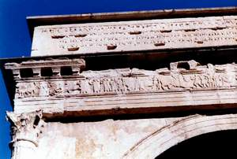

Slide 10
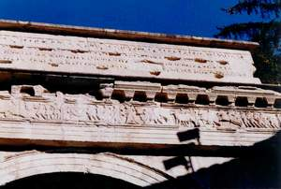

Slide 11
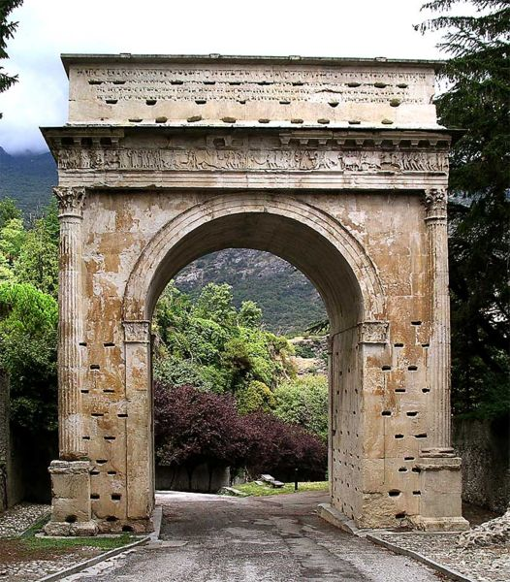

Slide 12
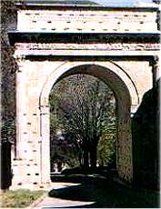

Slide 13
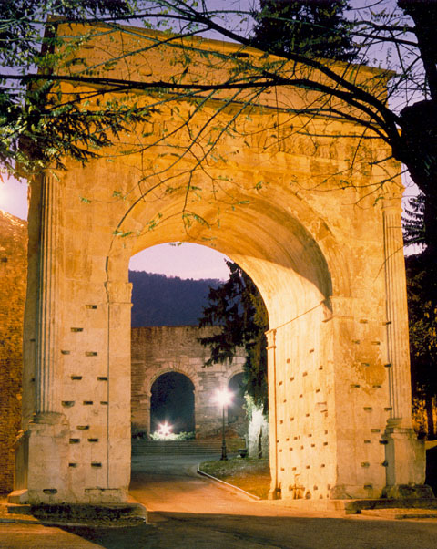

Slide 14
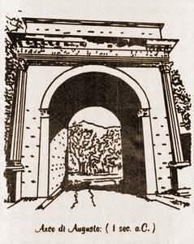

Slide 15
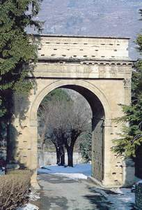

Slide 16
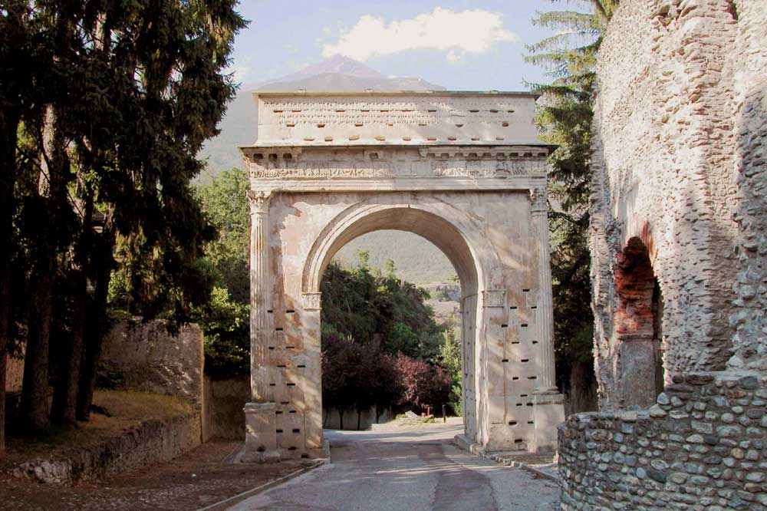

Slide 17
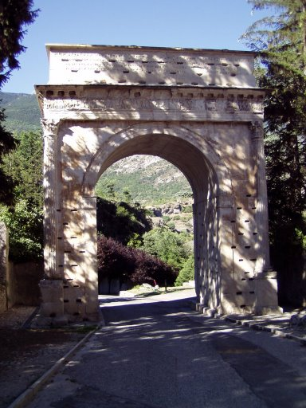

Slide 18
